Slide 1
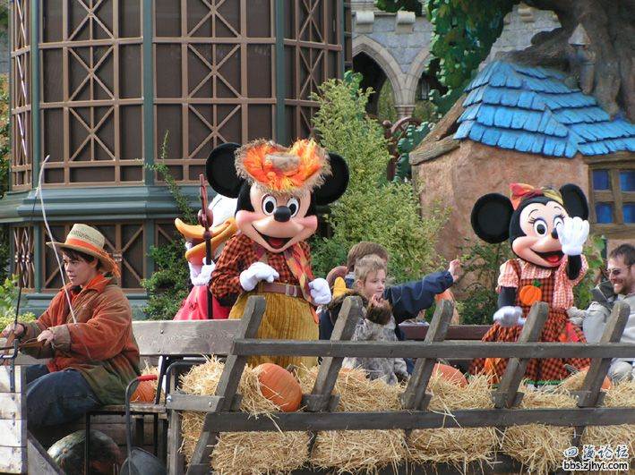

苏教版语文第八册
最佳路径

Slide 2
默读3~4自然段，完成下面的表格：
人 物 | 做 法 | 结 果
许多园主
年迈的老太太
摘 提 吆喝
很少停下来
无人看管 投 摘
最先卖完
如果是你，你愿意买谁的葡萄？为什么？

Slide 3
她这种给人自由，任其选
择的做法使大师深受启发，
他下车摘了一篮葡萄，就让
司机调转车头，立即返回了
巴黎。

Slide 4
自由读5~6自然段
交流：
A、回到住地，他是怎样做的 ？
B、半年后，迪斯尼乐园出现了
很多小路，这些路怎么样？

Slide 5
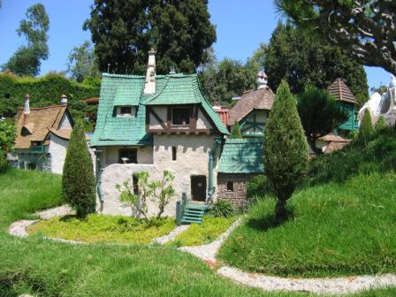
如果让你来设计这些景点与
景点之间的路径，你会如何设
计？

Slide 6
格罗培斯的迪尼斯乐园路径设计被评为世界最佳设计奖，它与法国南部农民卖葡萄有什么联系？

Slide 7
我们附近有一个林场，一条公路
从林场穿过，过往的人比较喜欢在
林场停车，购买摘放在路边的西瓜，
他们都说这儿的西瓜最甜，最新鲜。
如果你是瓜地的主人，你还会如何
再改进一下销售方法，让西瓜卖得
更多。

